Slide 1
Outline Colorization through Tandem Adversarial Networks
Giảng viên hướng dẫn: Mai Tiến Dũng
Sinh viên thực hiện:
Trần Khả Phiêu - 15520614

Slide 2
Outline Colorization through Tandem Adversarial Networks
References: https://arxiv.org/abs/1704.08834
Giới thiệu
Cấu trúc mạng
Phương pháp
Cài đặt và kết quả chạy thử
Tổng kết

Slide 3
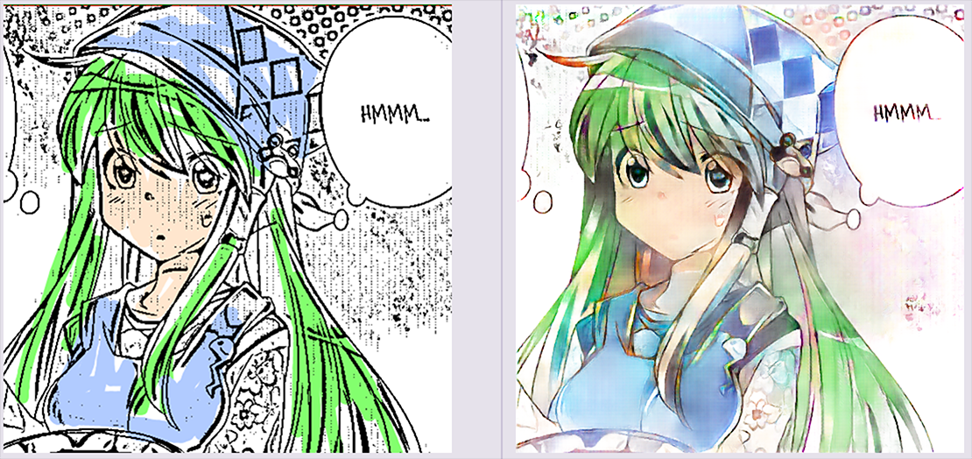
Giới thiệu
Coloring và Shading là 2 công đoạn tốn nhiều thời gian của Digital Art -> Automatically Colorize

Slide 4
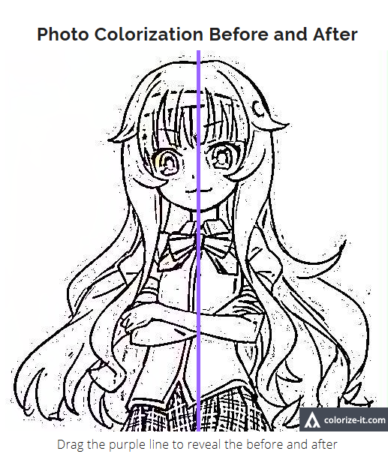

Giới thiệu
Ứng dụng thực tế:
Asset game
Manga và Comic
Colorful Image Colorization và một số giải pháp tương tự không hiệu quả
Dùng 2 network song song:
Color prediction network
Shading network

Slide 5
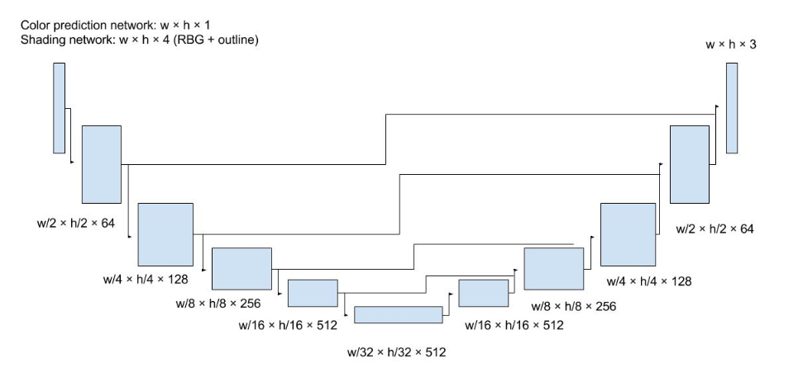
Cấu trúc mạng (Network Structure)
Fully Convolutional Network
Arrows represent 5x5 convolutional filters with a stride of 2

Slide 6
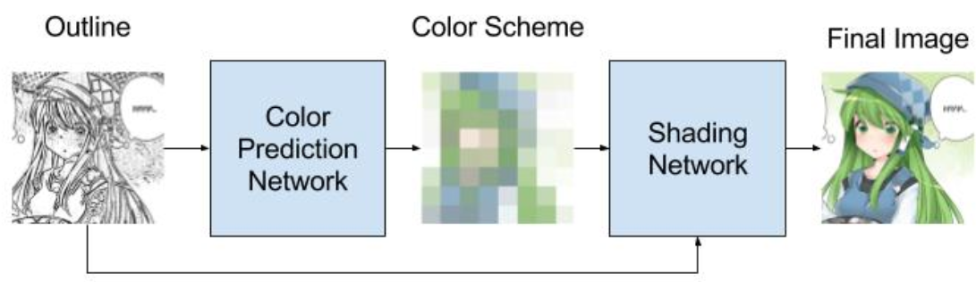
Cấu trúc mạng (Network Structure)
Tandem Structure
Shading Network map outline (WxHx1) and color scheme(WxHx3) to Final(WxHx3)
Color Prediction Network map outline(WxHx1) to color scheme(WxHx3)

Slide 7
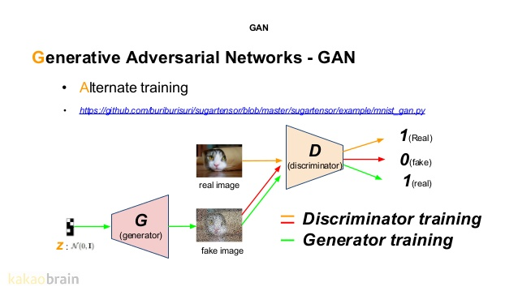
Cấu trúc mạng (Network Structure)
Adversarial Training

Slide 8
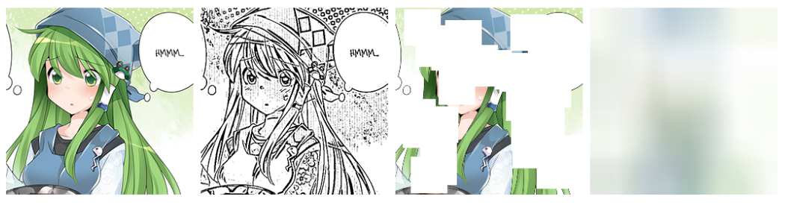
Phương pháp
Trainning: Artwork into Outlines and Color schemes
Left to right: original, outline, color scheme with patches removed, color scheme after blur.

Slide 9
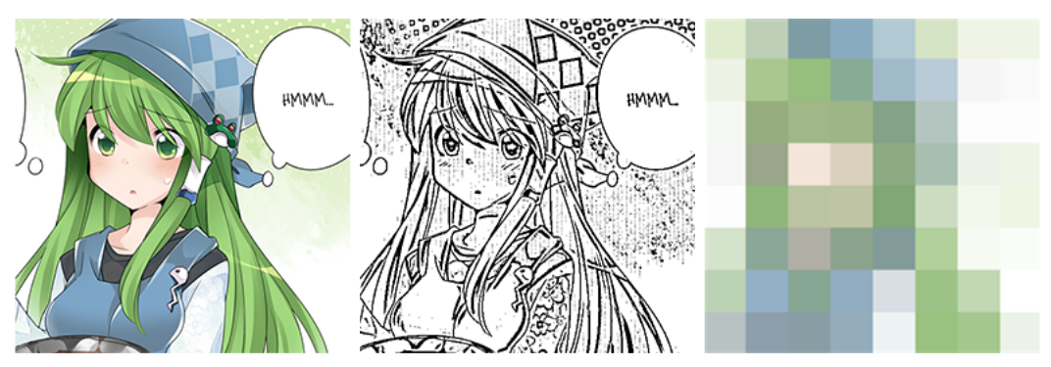
Phương pháp
Predicts colors from outlines
Left to right: original, outline, color-prediction

Slide 10
Cài đặt và kết quả chạy thử
Cài đặt:
Python 3.6, numpy trên nền tảng Anacoda
Tensorflow 1.5
OpenCV
Thực nghiệm:
10000 manga/anime style images from Safebooru
256x256 images size, batchsize 4

Slide 11
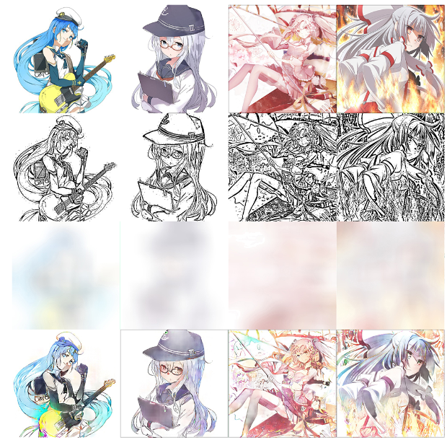
Cài đặt và kết quả chạy thử
Generate từ ảnh gốc
Top to bottom: original images, outlines, color schemes, generated images

Slide 12
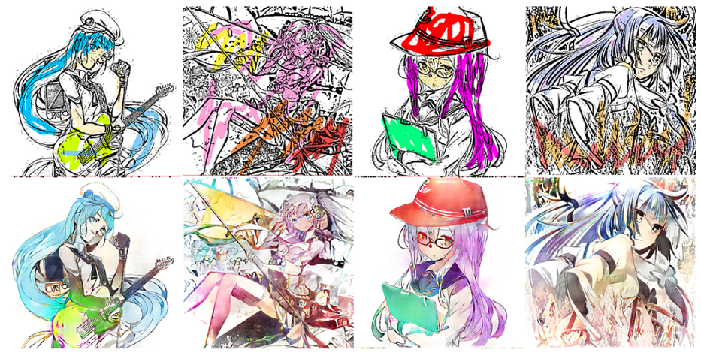
Cài đặt và kết quả chạy thử
Generate theo gợi ý màu
Top: outlines + messy color schemes. Bottom: generated images

Slide 13
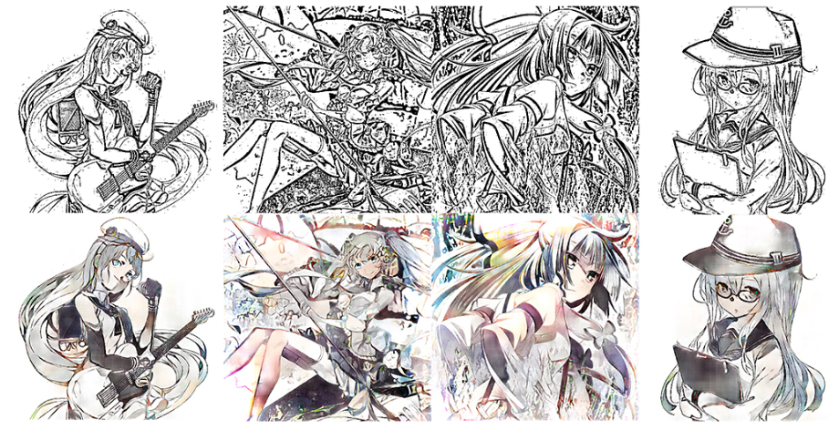
Cài đặt và kết quả chạy thử
Generate từ ảnh đen trắng hoàn toàn
Top: outlines + pure white color scheme. Bottom: generated images

Slide 14
Tổng kết
Hoạt động tốt với Shadows và Highlights
Tô màu gợi ý lan ra ngoài vẫn cho kết quả tốt
Những chi tiết nhỏ, như màu mắt, có thể bị bỏ qua
Kĩ thuật lọc lấy biên cạnh bằng OpenCV có thể bỏ qua các chi tiết nhỏ như mũi và miệng.
Lấy cảm hứng từ Paintschainer.

